Slide 1

Лекция 4. Выделение контуров
Демидов Д.В.
Обработка аудиовизуальной информации
Бакалавры, 6 семестр. Магистры, 9 семестр

Slide 2
План лекции
Выделение контуров
Алгоритмы прослеживания (для бинарных)
Градиентные методы (для полутоновых)
Кодирование контуров
Сегментация контурных линий
Цепной код Фримена
Дескрипторы Фурье
Методы обработки и распознавания контурных изображений.
Метод концевых точек

Slide 3
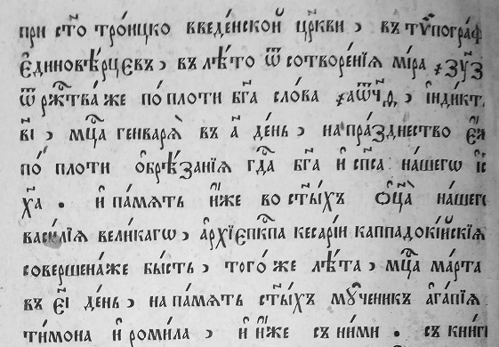
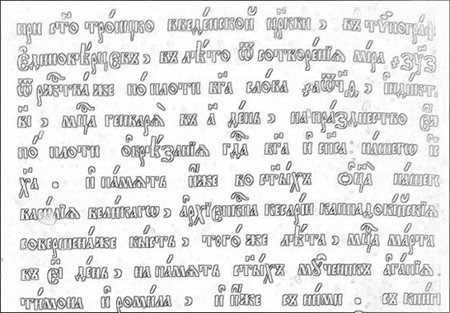
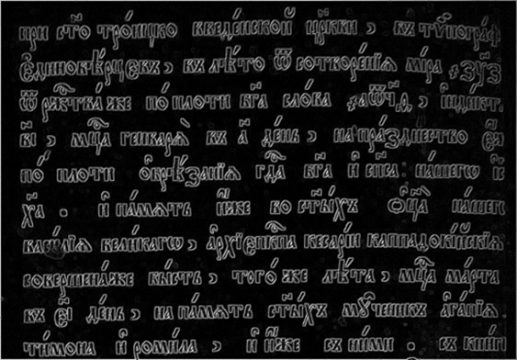
Морфологическое выделение контуров
Выполняется эрозия изображения (сжатие объекта)
Строится разностное изображение и инвертируется, если надо

Slide 4
Выделение контуров на основе градиента функции яркости
Производные функций, градиент изображения
Операторы Робертса, Прюитт, Собеля, Шарра, Круна
Операторы Кэнни, Ротуэлла, Айверсона

Slide 5
Операция свёртки
Матрица весов элементов окна с относительными значениями координат:
Элементы изображения в окне того же размера:
Отклик фильтра в точке (x, y) — сумма произведений коэффициента w на значение яркости пикселя:
f_{–1, –1} | f_{0, –1} | f_{1, –1}
f_{–1, 0} | f_{0, 0} | f_{1, 0}
f_{–1, 1} | f_{0, 1} | f_{1, 1}

Slide 6
Производные двумерной функции
Первая производная функции яркости определяется как разность значений соседних элементов:
Вычисление первой производной цифрового изображения основано на различных дискретных приближениях двумерного градиента.
По определению, градиент изображения f(x, y) в точке (x, y) — это вектор частных производных:
Направление вектора градиента совпадает с направлением максимальной скорости изменения функции f в точке (x, y)

Slide 7
Градиент функции
Модуль вектора градиента равен значению максимальной скорости изменения функции f в точке (x, y), причем максимум достигается в направлении вектора ∇f.
Направление вектора градиента в точке (x, y) перпендикулярно направлению контура в этой точке.
Угол α(x, y) между направлением вектора ∇f в точке (x, y) и осью x:
Формулы расчёта частных производных для каждой точки в разных методах определяются по-разному.

Slide 8
Вычисление градиента функции яркости
Градиент в точке (x, y):
Решающее правило с порогом T для получения контурного изображения:
В качестве порога можно выбрать какую-либо константу, например, 1/12 от максимального значения градиента, или рассчитать по критерию Отсу.
или приближенно

Slide 9
Визуализация градиентов
Нормализованные градиенты по осям в диапазоне [0..255]:
Нормализованная матрица со значениями в диапазоне [0..255]:
Инвертированная матрица в диапазоне [0..255] :

Slide 10
Оператор Робертса
Рассмотрим окно 3х3 для каждого элемента (хотя достаточно и 2х2):
Частные производные в центральной точке в матричном виде (ядра оператора):
Частные производные в скалярном виде:
a | b | c
d | e | f
g | h | i
f_{x–1, y–1} | f_{x, y–1} | f_{x+1, y–1}
f_{x–1, y} | f_{x, y} | f_{x+1, y}
f_{x–1, y+1} | f_{x, y+1} | f_{x+1, y+1}

Slide 11
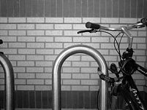
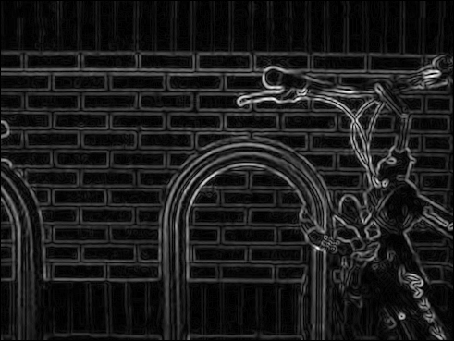
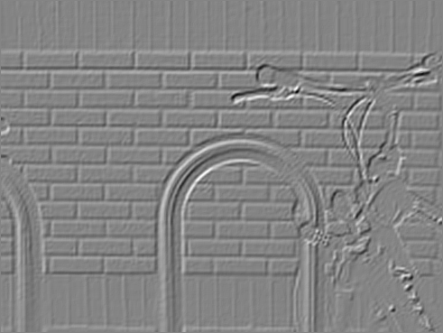
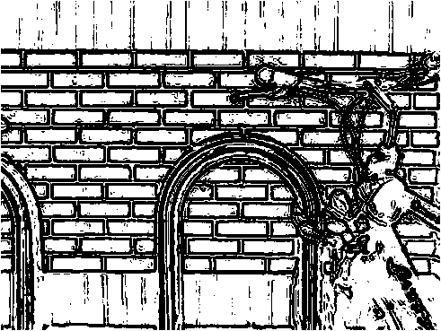
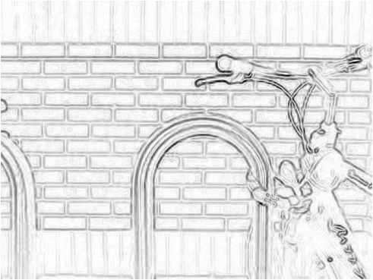
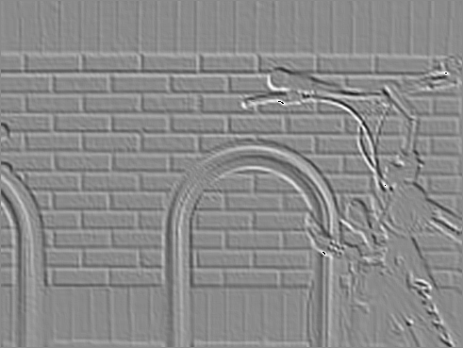
Примеры работы оператора Робертса
https://upload.wikimedia.org/wikipedia/commons/thumb/3/3f/Bikesgray.jpg/201px-Bikesgray.jpg
G
Gx
чб
–G
Gy

Slide 12
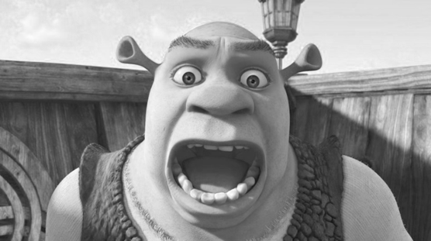
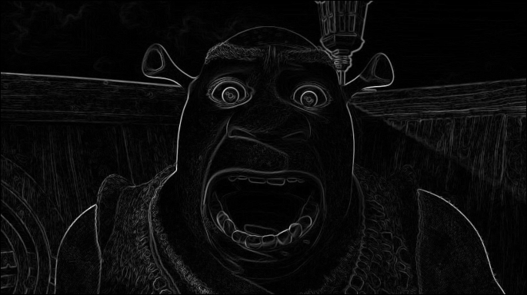
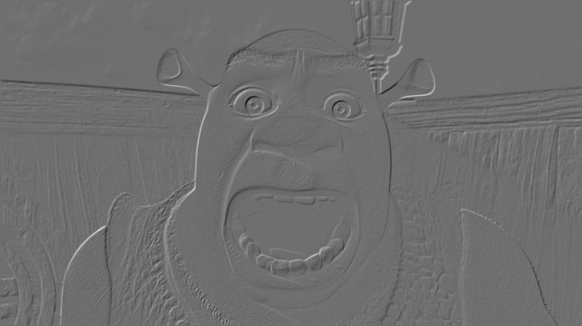
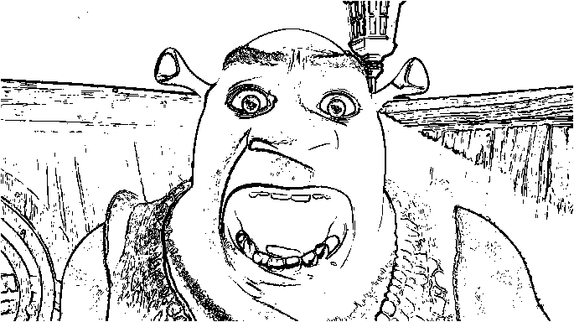
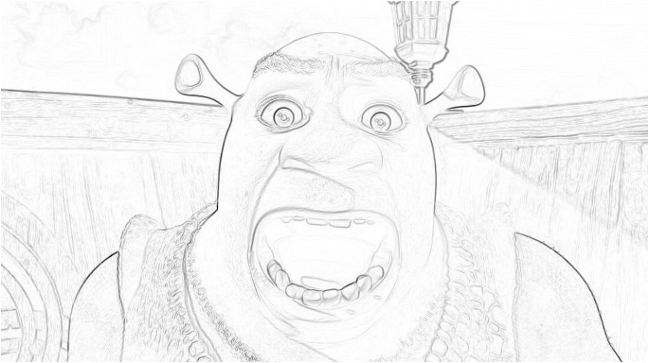
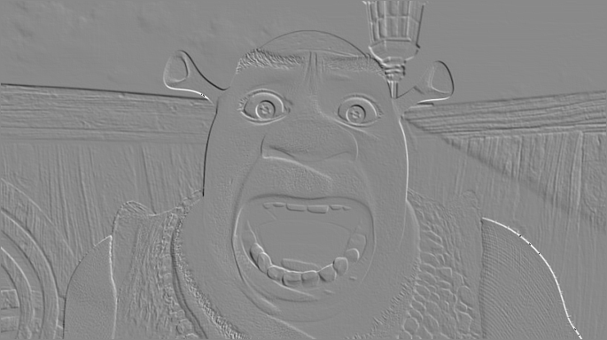
Примеры работы оператора Робертса
Оригинал
G
Gx
чб
–G
Gy

Slide 13
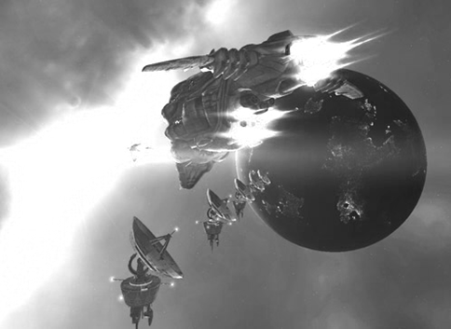
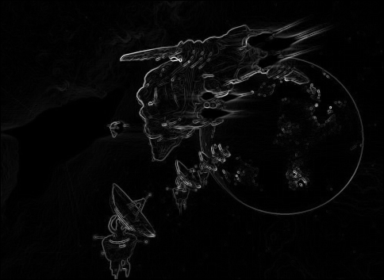
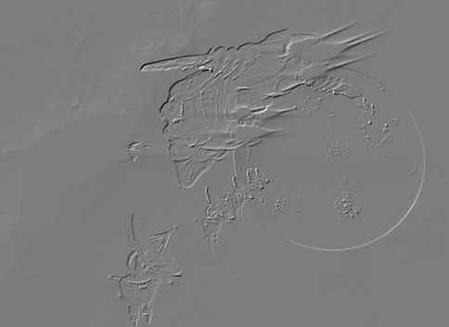
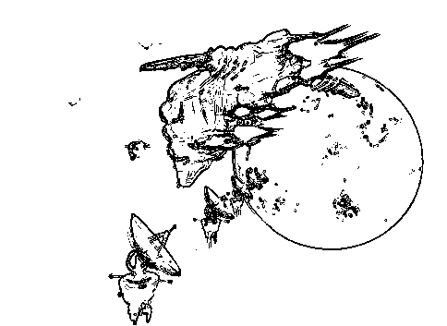
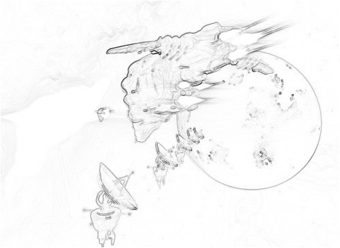
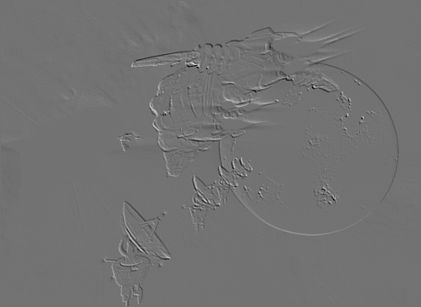
Примеры работы оператора Робертса
Оригинал
G
Gx
чб
–G
Gy

Slide 14
Оператор Собеля
Ядра оператора Собеля:
В скалярном виде:
a | b | c
d | e | f
g | h | i
f_{x–1, y–1} | f_{x, y–1} | f_{x+1, y–1}
f_{x–1, y} | f_{x, y} | f_{x+1, y}
f_{x–1, y+1} | f_{x, y+1} | f_{x+1, y+1}

Slide 15

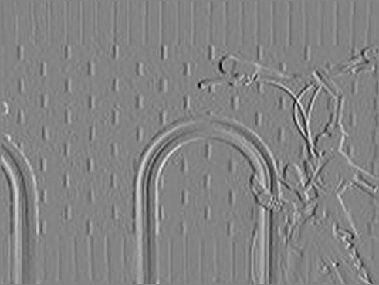
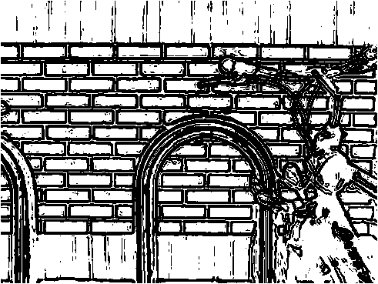

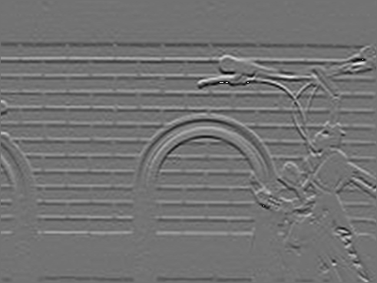
Примеры работы оператора Собеля
Оригинал
G
Gx
чб
–G
Gy

Slide 16
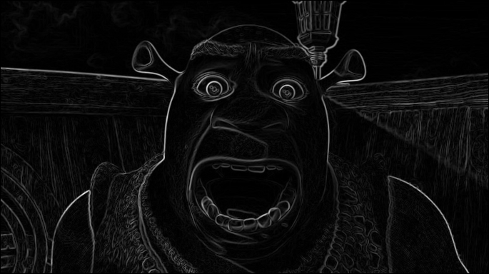
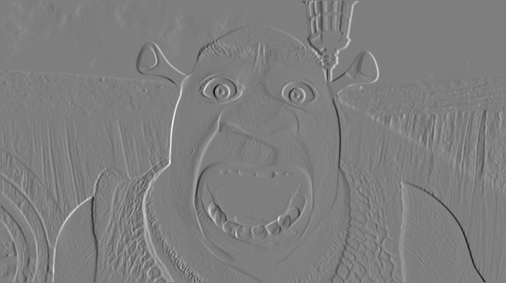
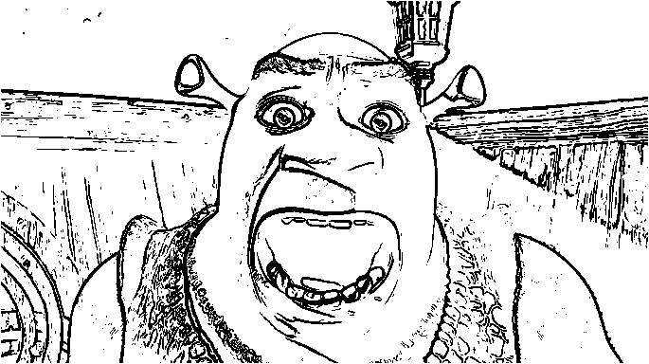
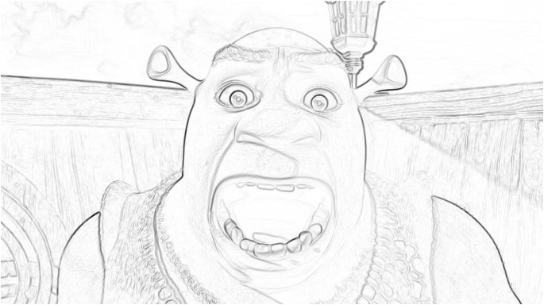
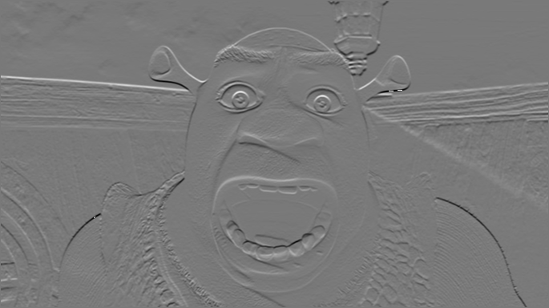
Примеры работы оператора Собеля
Оригинал
G
Gx
чб
–G
Gy

Slide 17
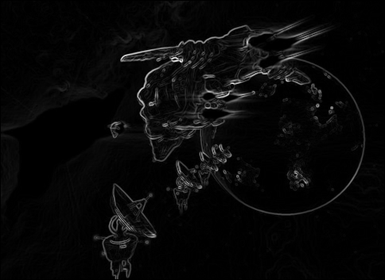
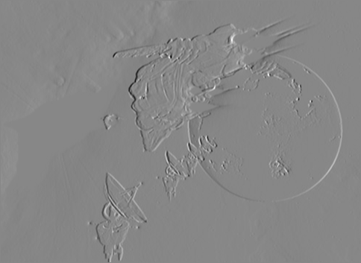
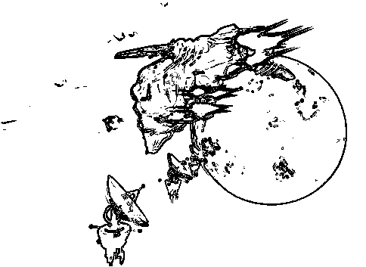
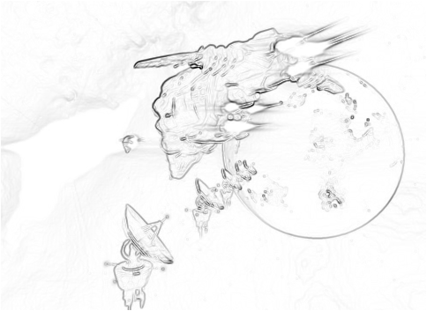
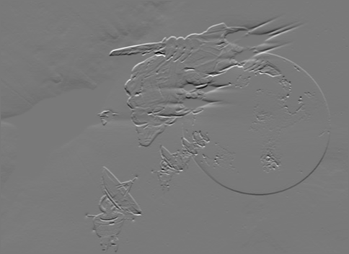
Примеры работы оператора Собеля
Оригинал
G
Gx
чб
–G
Gy

Slide 18
Оператор Прюитт
Ядра оператора Прюитт:
В скалярном виде:
a | b | c
d | e | f
g | h | i
f_{x–1, y–1} | f_{x, y–1} | f_{x+1, y–1}
f_{x–1, y} | f_{x, y} | f_{x+1, y}
f_{x–1, y+1} | f_{x, y+1} | f_{x+1, y+1}

Slide 19

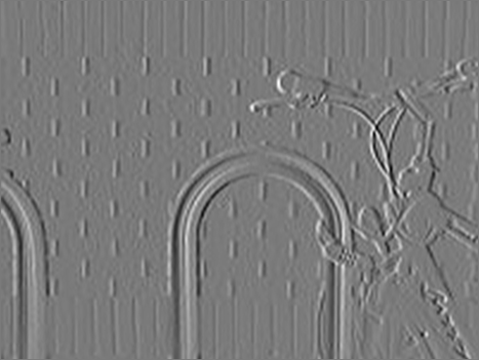


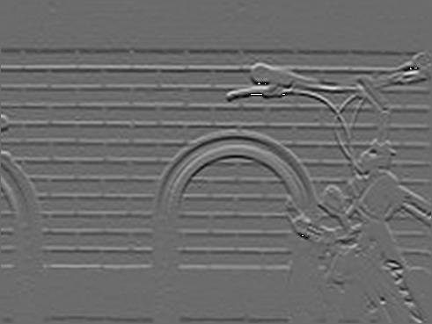
Примеры работы оператора Прюитт
Оригинал
G
Gx
чб
–G
Gy

Slide 20

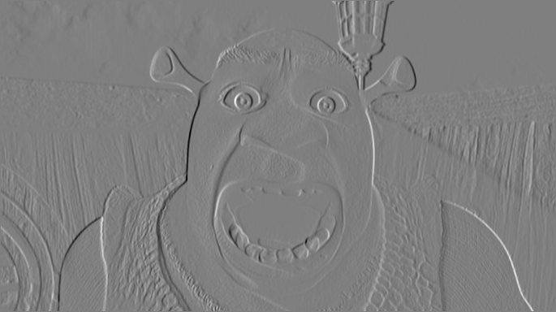
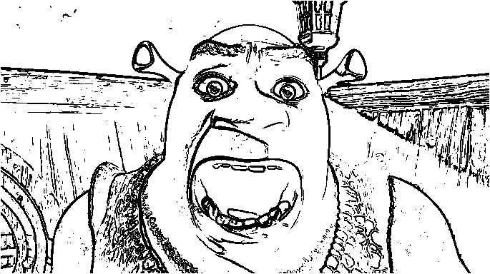

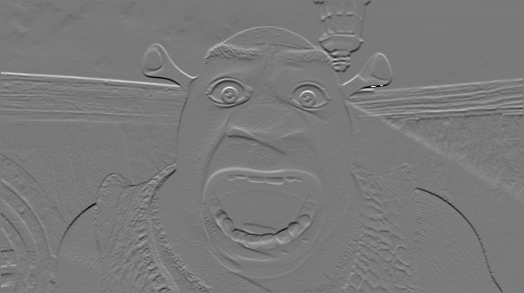
Примеры работы оператора Прюитт
Оригинал
G
Gx
чб
–G
Gy

Slide 21

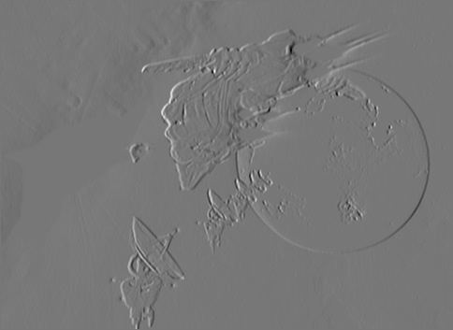

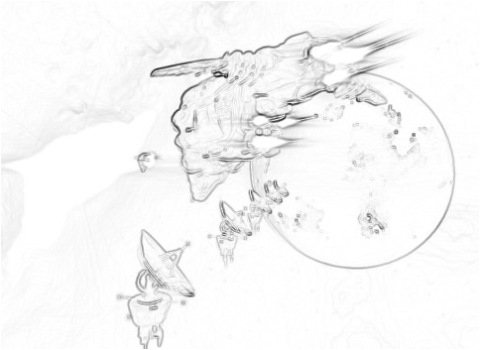
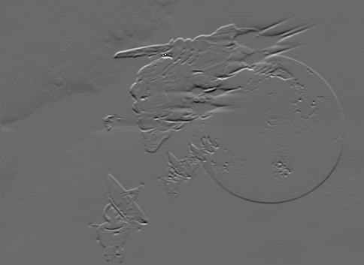
Примеры работы оператора Прюитт
Оригинал
G
Gx
чб
–G
Gy

Slide 22
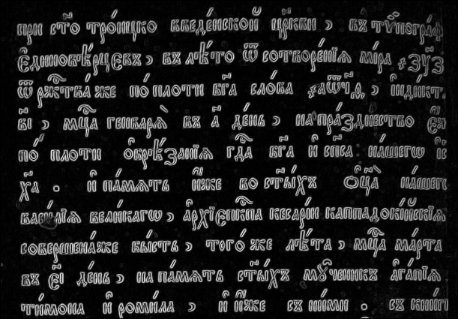
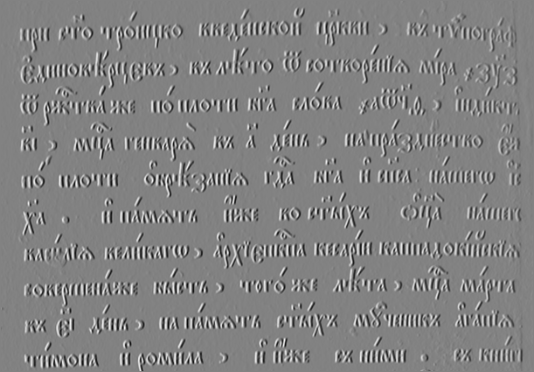
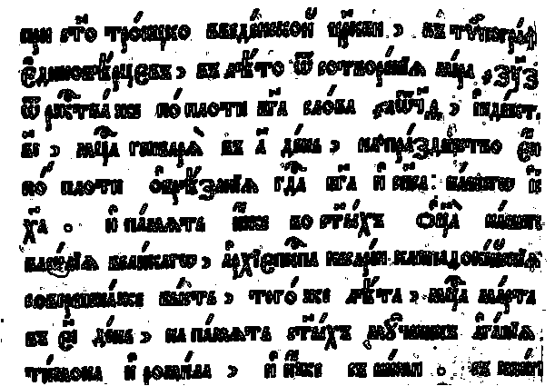
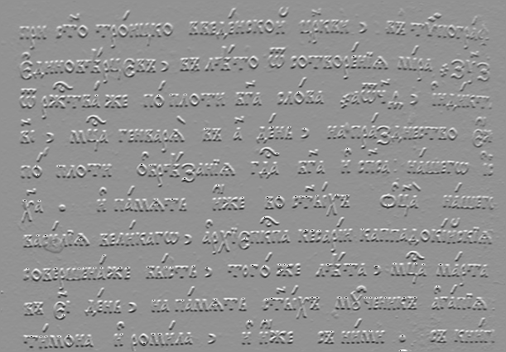
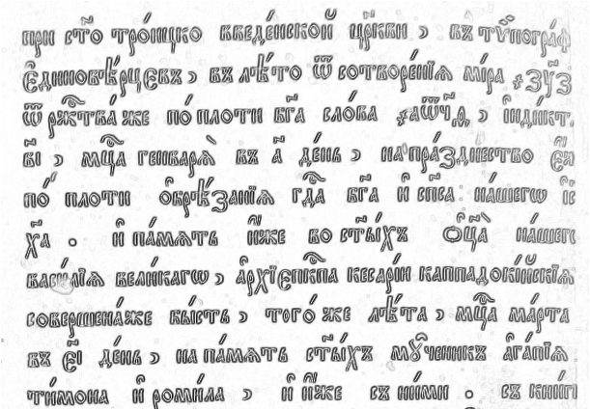
Примеры работы оператора Прюитт
Оригинал
G
Gx
чб
–G
Gy

Slide 23
Оператор Прюитт 5x5
Маски оператора:

Slide 24
Оператор Шарра (Scharr)
Ядра оператора Шарра:
В скалярном виде:
a | b | c
d | e | f
g | h | i
f_{x–1, y–1} | f_{x, y–1} | f_{x+1, y–1}
f_{x–1, y} | f_{x, y} | f_{x+1, y}
f_{x–1, y+1} | f_{x, y+1} | f_{x+1, y+1}

Slide 25

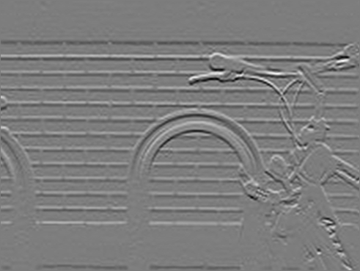


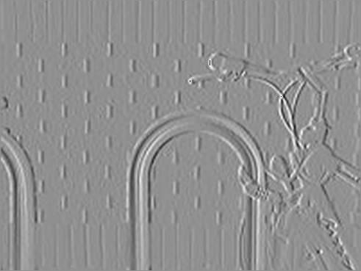
Примеры работы оператора Шарра
Оригинал
G
Gx
чб
–G
Gy

Slide 26

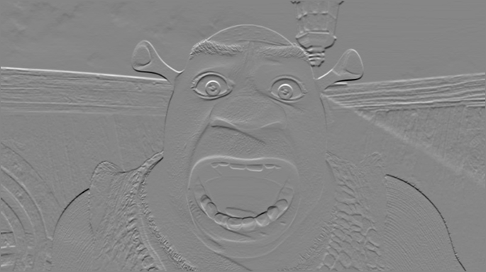



Примеры работы оператора Шарра
Оригинал
G
Gx
чб
–G
Gy

Slide 27





Примеры работы оператора Шарра
Оригинал
G
Gx
чб
–G
Gy

Slide 28
Оператор Круна (Kroon)
Ядра оператора Круна:
В скалярном виде:
a | b | c
d | e | f
g | h | i
f_{x–1, y–1} | f_{x, y–1} | f_{x+1, y–1}
f_{x–1, y} | f_{x, y} | f_{x+1, y}
f_{x–1, y+1} | f_{x, y+1} | f_{x+1, y+1}

Slide 29





Примеры работы оператора Круна
Оригинал
G
Gx
чб
–G
Gy

Slide 30





Примеры работы оператора Круна
Оригинал
G
Gx
чб
–G
Gy

Slide 31





Примеры работы оператора Круна
Оригинал
G
Gx
чб
–G
Gy

Slide 32
Оператор Кайяли (Kayyali)
Ядра оператора Кайяли:
В скалярном виде:
a | b | c
d | e | f
g | h | i
f_{x–1, y–1} | f_{x, y–1} | f_{x+1, y–1}
f_{x–1, y} | f_{x, y} | f_{x+1, y}
f_{x–1, y+1} | f_{x, y+1} | f_{x+1, y+1}

Slide 33





Примеры работы оператора Кайяли
Оригинал
G
Gx
чб
–G
Gy

Slide 34





Примеры работы оператора Кайяли
Оригинал
G
Gx
чб
–G
Gy

Slide 35





Примеры работы оператора Кайяли
Оригинал
G
Gx
чб
–G
Gy

Slide 36

Шрек. Найди 10 отличий
Оригинал
Робертс
Прюитт
Крун
Шарр
Собель

Slide 37
Звездолёт. Найди 10 отличий
Оригинал
Робертс
Прюитт
Крун
Шарр
Собель

Slide 38






Паровая машина. Найди 10 отличий
Оригинал
Робертс
Прюитт
Крун
Шарр
Собель

Slide 39
Оператор Кэнни (Canny)
Известен как оптимальный детектор края, оператор обнаружения границ, детектор границ.
Критерии оптимальности:
Низкий уровень ошибок
Высокая локализованность краевых точек
Одна граница — одно обнаружение

Slide 40
Основные этапы алгоритма
Шаг 0. Перед применением детектора обычно преобразуют изображение в оттенки серого, чтобы уменьшить вычислительные затраты.
Шаг 1. Сглаживание изображения, чтобы устранить шум.
Шаг 2. Поиск градиентов, чтобы подсветить области с высокими пространственными производными.
Шаг 3. Подавление немаксимумов. Проход по этим областям с подавлением всех пикселей, которые не в максимуме.
Шаг 4. Удаление слабых границ.
Шаг 5. Подавление краёв, не связанных с сильными границами.

Slide 41
Шаг 1. Сглаживание
Для размытия используется фильтр, хорошо приближенный к первой производной гауссианы. σ= 1.4:
Чем больше ширина маски Гаусса, тем меньше чувствительность детектора к шуму и тем больше локализация ошибки в обнаружении краев.

Slide 42
Шаг 2. Поиск градиентов
Для вычисления градиента используется оператор Собеля.
Границы отмечаются там, где градиент изображения приобретает максимальное значение.
Они могут иметь различное направление, поэтому алгоритм Кэнни использует четыре фильтра для обнаружения горизонтальных, вертикальных и диагональных ребер в размытом изображении.
Угол направления вектора градиента округляется до ближайшего из четырёх значений: 0, 45, 90, 135.

Slide 43

Шаг 3. Подавление немаксимумов
Только локальные максимумы отмечаются как границы.
Не максимальные точки, лежащие рядом с границей, удаляются.
Используется информация о направлении границы для того, чтобы удалять точки именно рядом с границей и не разрывать саму границу вблизи локальных максимумов градиента.

Slide 44

Шаг 4. Двухпороговая фильтрация слабых границ (гистерезис)
Потенциальные границы определяются двумя порогами. Решающее правило:
Если G < minVal, то граница отбрасывается (точно не контур).
Если G > maxVal, то граница точно контур (сильная граница).
Если minVal < G < maxVal, то по ситуации:
если граница связана с признанным контуром (выше maxT), то она тоже считается контуром;
если не связана, то отбрасывается.
Таким образом, слабые границы удаляются.
Гистерезис используется, чтобы отследить оставшиеся пиксели, которые не были подавлены.

Slide 45
Шаг 5. Трассировка области неоднозначности
Итоговые границы определяются путём подавления всех краёв, не связанных с определенными (сильными) границами.
После того как известны направления краев, применяем немаксимальное подавление. Оно используется для отслеживания вдоль края в направлении края и подавления любых значений пикселей (устанавливая их равным 0), которые не считаются краем. Это даст тонкую линию в результирующем изображении.

Slide 46




Пример работы оператора Кэнни
Манхеттен
Евклид
Оригинал → Фильтр Гаусса → Оператор Кэнни

Slide 47

Пример работы оператор Кэнни

Slide 48


Пример работы оператор Кэнни
По Евклиду
По Манхеттену

Slide 49

Оператор Ротуэлла (Rothwell)
Похож на оператор Кэнни с той разницей, что:
используется истончение краёв вместо подавления немаксимумов;
используется динамическое определение порога вместо гистерезиса (двойного порога).

Slide 50


Оператор Айверсона (Iverson)
Основным преимуществом является значительное уменьшение количества ошибочно положительных откликов (распознавания несуществующих границ)
Позволяет четко разделять между собой три вида границ:
Края (step-edges).
Светлые линии (positive contrast lines).
Темные линии (negative contrast lines).

Slide 51
Прослеживание контуров
Алгоритм Жука
Морфологические преобразования
Алгоритм на основе градиента
Поиск особых точек

Slide 52

Прослеживание контуров
Результатом выполнения процедуры прослеживания является дискретное представление контуров, при котором каждый контур определяется множеством точек, из которых он состоит.
Для упрощения вычисления направления края весь диапазон возможных значений 0°…360° разбивается на 4 (реже 8) «компасных» направлений (секторов). Каждое направление отличается от соседнего на 90° (45°).
При этом поиск точек, принадлежащих одному контуру, следует проводить среди точек соседних секторов, имеющих расхождения значений градиентов меньше заданного порога.

Slide 53
Прослеживание контуров (II)
Алгоритмы прослеживания контуров (edge following) можно разделить на несколько групп:
методы, использующие информацию о значении и направлении градиента в каждой точке;
методы, использующие динамическое программирование для решения задачи прослеживания контура;
методы поиска оптимального пути в графе. Каждая краевая точка представляется вершиной графа.

Slide 54

Алгоритм жука
"Жук" начинает движение с белой области по направлению к черной. Как только он попадает на черный элемент, он поворачивает налево и переходит к следующему элементу.
Если этот элемент белый,
то жук поворачивает направо,
иначе жук поворачивает налево.
Процедура повторяется до тех пор, пока жук не вернется в исходную точку.
Набор точек перехода с черного на белое и с белого на черное и описывают границу объекта.

Slide 55
Кодирование контуров
Код Фримена
Дескрипторы Фурье

Slide 56
Цепной код Фримена
Цепные коды применяются для представления границы в виде последовательности отрезков прямых линий определённой длины и направления.
В основе этого представления лежит 4- или 8-связная решётка.
Длина каждого отрезка определяется разрешением решётки, а направления задаются выбранным кодом.
Для представления всех направлений в 4-связной решётке достаточно 2-х бит, а для 8-связной решётки цепного кода требуется 3 бита.
Оригинальная статья: http://ieeexplore.ieee.org/document/5219197/
http://robocraft.ru/blog/computervision/640.html

Slide 57

Пример цепного кода
Достоинства:
компактность
Недостатки:
зависимость от начальной точки кодирования.
не обладает свойством инвариантности к вращению.
неустойчивость к зашумлению. Локальные изменения контура могут привести к различным результатам кодирования.

Slide 58
Дескрипторы Фурье
ДПФ (Discrete Fourier Transform, DFT)
прямое
обратное (InvDFT)
Быстрое преобразование Фурье (FFT) позволяет за O(n*log(n)) рассчитывать DFT и InvDFT.
Кодирование контура дескрипторами
Преобразование координат контура в комплексные числа и ДПФ этих чисел
Выбор числа дескрипторов (N) и отбрасывание высокочастотной части спектра
ДПФ также применяется при сжатии в MP3, JPEG

Slide 59

Описание контура разным числом дескрипторов Фурье

Slide 60
Прослеживание контура

Slide 61
Прослеживание контуров на основе градиентов
Предполагается, что точки, принадлежащие одному контуру, должны иметь близкие значения модуля и направления вектора градиента.
Рассматривается окрестность точки ⟨i, j⟩ размером M×M (обычно используют окрестность 3×3), и в каждой точке ⟨k, l⟩ окрестности проверяются непревышение предельных значений:
|G_{i,j} − G_{k,l}| ≤ ΔG,
|α_{i,j} − α_{k,l}| ≤ Δα, где
⟨i, j⟩ — центральная точка окрестности;
G — модуль градиента;
α — направление градиента в точке;
ΔG — предельное значение расхождения модулей градиента в т. ⟨i, j⟩ и ⟨k, l⟩;
Δα — предельное значение расхождения направлений векторов градиента в точках ⟨i,j⟩ и ⟨k,l⟩.
Если в т. ⟨k, l⟩ выполняются описанные выше условия, то считается, что пара точек принадлежит одному контуру.

Slide 62
Анализ особых точек контура
В качестве характерных признаков можно использовать число и положения особых точек контура:
точки максимального перегиба,
локальные экстремумы функции кривизны,
концевые точки,
точки ветвления.
Наиболее простым и быстрым (но не лучшим) способом является поиск точек максимального перегиба при помощи итеративного алгоритма подбора концевых точек.

Slide 63

Сегментация контуров методом концевых точек
На первом этапе работы алгоритма концевые точки A и B некоторого контура соединяются прямой линией. Для всех оставшихся точек вычисляются расстояния до прямой AB (а).
Точка, имеющая наибольшее отклонение от прямой AB, берется в качестве дополнительного узла. При этом кривая заменяется двумя отрезками AC и CB (б).
Процедура продолжается до тех пор, пока максимальное значение отклонения точек меньше заданного порога (в).
Точность аппроксимации прямыми линиями определяется величиной порога.

Slide 64
Поиск точек ветвления
Наличие точек ветвления свидетельствует о сложной геометрической структуре объекта, существенно затрудняет формальное описание и сам процесс распознавания объектов.
Выделение точек ветвления позволяет значительно упростить структуру объекта путем разбиения контура на множество кривых.

Slide 65
Функция кривизны K(x,y)
Одним из важнейших параметров, характеризующих контур, является его кривизна.
Кривизна обладает свойствами инвариантности к сдвигу, повороту и вычисляется по формуле
где
f′_{x}, f′_{y} — первые производные по x и y соответственно;
f′′_{x}, f′′_{y} — вторые производные по x и y;

Slide 66
Функция кривизны K(l)
Контур можно представить в виде одномерной функции от длины дуги.
Длину дуги дискретного контура в точке P(j) = ⟨x_{j}, y_{j}⟩ можно аппроксимировать следующим образом:
Представление кривой подразумевает отсутствие на контурах точек соединений и ветвлений, в противном случае контур не может быть представлен в виде одномерной функции.
Данное ограничение требует введения дополнительных процедур обработки и анализа полученного контура:
поиск на контурах точек ветвления;
разделения сложных структур на составляющие.

Slide 67

Пример функции кривизны K(l)

Slide 68
Поиск локальных экстремумов функции кривизны
Выполнить кусочно-полиномиальную аппроксимацию контура;
Построить функцию кривизны;
Найти все локальные экстремумы кривизны.

Slide 69

Функция перегиба
Экстремумы соответствуют максимальным перегибам контуров

Slide 70
Что почитать
Гонсалес Р., Вудс Р. Цифровая обработка изображений. Издание 3-е, исправленное и дополненное. Москва: Техносфера, 2012. — 1104 с.
Анисимов Б.В. Распознавание и цифровая обработка изображений. — М.: Высш. школа, 1983. — 295 с.
Дуда Р., Харт П. Распознавание образов и анализ сцен. Перевод с английского Г. Г. Вайнштейна и А. М. Васьковского, под редакцией В. Л. Стефанюка, Издательство «МИР», Москва 1976. — 509 с.
Введение в контурный анализ и его приложения к обработке изображений и сигналов / Под ред. Я.А. Фурмана. М., 2002.
E. Kawalec-Latała “Edge detection on images of pseudoimpedance section supported by context and adaptive transformation model images” in Studia Geotechnica et Mechanica, Vol. XXXVI, No. 1, 2014
Canny J. «A computational approach to edge detection» in IEEE Transactions on pattern analysis and machine intelligence, Vol. PAMI-8, No. 6, November 1986. pp 679–698.
C. A. Rothwell, J. L. Mundy, W. Hoffman, V.D. Nguyen «Driving Vision by Topology» in IEEE International symposium on computer vision ‘1995.
J. M. S. Prewitt, "Object enhancement and extraction," in Picture Processing and Psychopictorics. New York: Academic, 1970, pp. 75-149.
Deriche R: "Using Canny's criteria to derive a recursive implemented optimal edge detector” in International Journal of Computer Vision 1987,1(2): 167-187.
Bergholm F: "Edge focusing" in IEEE Transactions on Pattern Analysis and Machine Intelligence 1995,9(6):726-741.
Lacroix V: The primary raster: a multiresolution image description. Proceedings 10th International Conference on Pattern Recognition 1990, 1: 903-907.
Schunck BG: Edge detection with Gaussian filters at multiple scales. Proceedings IEEE Computer Society Workshop on Computer Vision 1987, 208-210.

Slide 71
Что почитать
Irwin Sobel History and Definition of the so-called "Sobel Operator", more appropriately named the Sobel-Feldman Operator February 2, 2014
Оператор Кэнни:
http://www.limsi.fr/Individu/vezien/PAPIERS_ACS/canny1986.pdf
http://suraj.lums.edu.pk/~cs436a02/CannyImplementation.htm
https://en.wikipedia.org/wiki/Edge_detection
Комментарий к алгоритму выделения контуров Канни https://habrahabr.ru/post/114766/
https://ru.wikipedia.org/wiki/%D0%9E%D0%BF%D0%B5%D1%80%D0%B0%D1%82%D0%BE%D1%80_%D0%9A%D1%8D%D0%BD%D0%BD%D0%B8
Билл Грин, Алгоритм выделения контуров CANNY http://masters.donntu.org/2010/fknt/chudovskaja/library/article4.htm
Rothwell et al — Driving Vision by Topology http://www.robots.ox.ac.uk/~vgg/publications/1995/Rothwell95b/rothwell95b.pdf
Iverson LA, Zucker SW: Logical/linear operators for image curves. IEEE Trans Pattern Anal Mach Intell 1995,17(10):982-996.
http://www.ai.sri.com/~leei/pami95/paper.html

